Slide 1
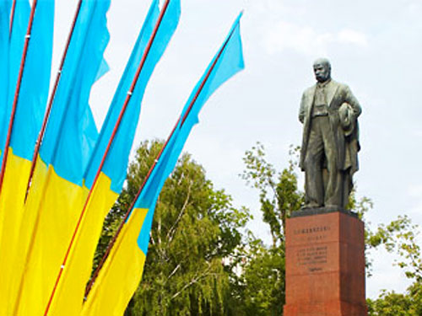
«Поет національної честі»
Маловідомі сторінки
біографії “Кобзаря”

Slide 2
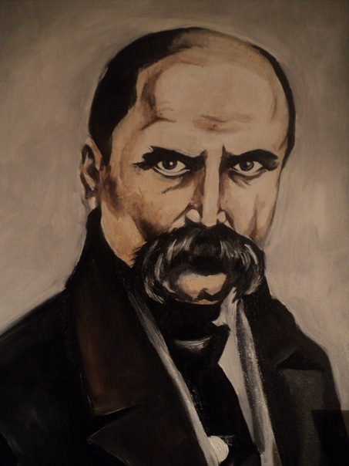
«Поети невтомно в майбутнє ідуть, Широка відкрита їм траса, А я собі вибрав занедбану путь – Назад до Тараса. Повсюди розквітли модерн і абстракт, Епохи нової окраса, А я повернув на покинутий тракт, Іду до Тараса. Поети для премій складають вірші, Потрібні їм слава і каса, А я просто так – від душі до душі, Назад до Тараса…»

Slide 3
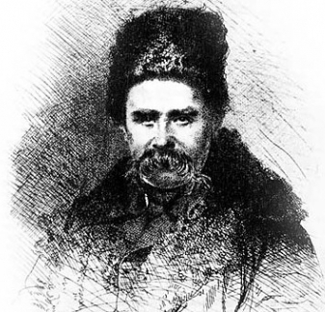
Тарас Григорович Шевченко
( 9.03.1814 с.— 10.03.1861 ) —
український поет, письменник,
художник, громадський діяч,
філософ, політик, фольклорист,
етнограф, історик, з точки зору
багатьох українців — людина,
яка присвятила своє життя
збереженню і поширенню самобутньої народної
мудрості тісно пов'язаній з стародавньою
православною козацькою культурою і звичаями
України.

Slide 4
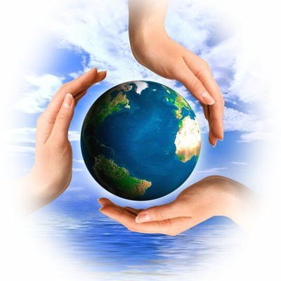
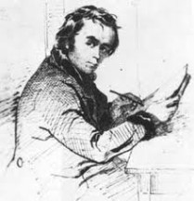
Тарас Шевченко – географ – дослідник
Одна з найбільш маловідомих сторінок біографії великого Kобзаря - участь в Аральскій географічній експедиції 1848-1849 років.

Slide 5
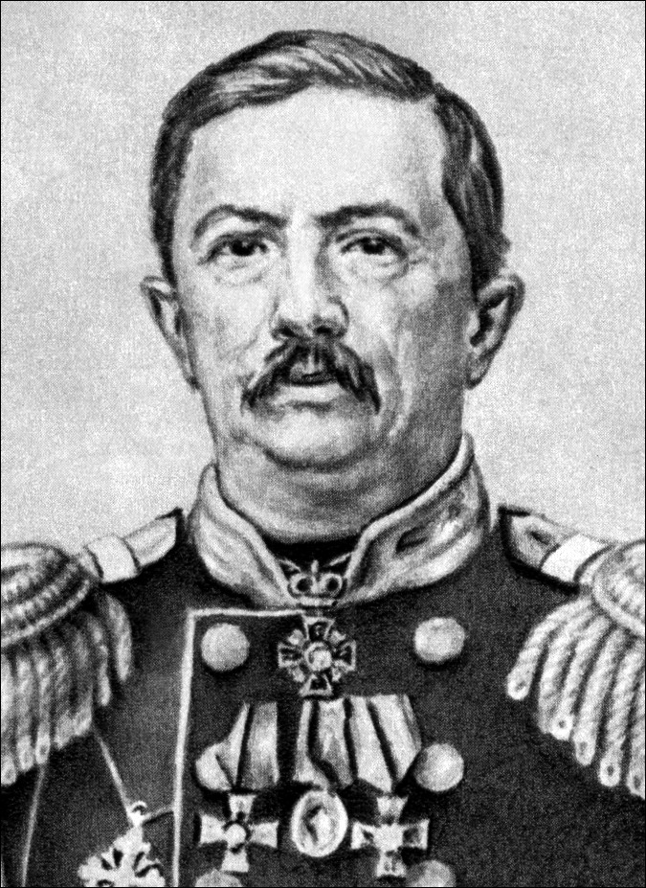
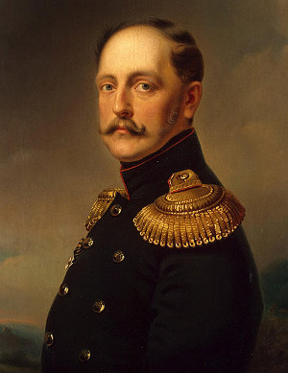
Експедицію організовував капітан-лейтенант флоту Олексій Іванович Бутаков. В Оренбурзі Бутаков звернувся до генерала В.А. Обручева з проханням включити до складу експедиції рядового Шевченка як художника, бо за відсутності фотографій успіх її залежав би від того, як вона наочно оформлена. Також це б дозволило Шевченку малювати, писати і позбавило б його труднощів солдатської служби. Вирішити це питання було не просто, бо Тарас Григорович в солдати відправлений з власноручним приписом Миколі І : „Под строжайший надзор и с запрещением писать и рисовать”.
О.І. Бутаков (19 .02. 1816 —
10 .07.1869)
Микола І (6.07.1796 — 2 .03. 1855)

Slide 6
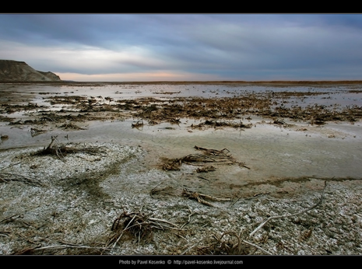
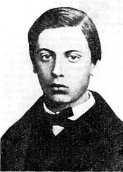
З 5 травня 1848 року Тарас Григорович - художник-дослідник Аральської географічної експедиції. Про це радісно повідомляє у листі А. Лизогубу: „Я тепер веселий йду на оте нікчемне море Аральське. Не знаю, чи вернуся тілько!.. А йду, їй-богу веселий”. А небезпека для учасників експедиції дійсно була: в степу загроза захворіти холерою чи чумою, потонути в бурхливому недослідженому морі, загинути в сутичці. Південне узбережжя Аралу входило у Хивинське ханство, вороже до Рорсійської імперії.
Аральське море
Д.А. Лизогуб (1850 - 10.08.1879)

Slide 7
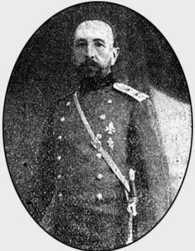
Тарас Шевченко нарешті скинув ненависний йому солдатській мундир і, за свідченням очевидців, ходив у парусиновій сорочці і шараварах, а зимою - у чорному сюртуку і драповому пальті. Про це пише О.І. Макшеєв, заступник начальника експедиції. З ним Тарас Григорович найбільше подружився, і під час сухопутної подорожї жив разом в одному наметі - „джоламейці”. Ось що згадує Макшеєв у своїх спогадах: „Шевченко был весел и по-видимому очень доволен раздольем степи и переменного своего положения. Походная обстановка его нисколько не тяготила». На привалі поет жартівливо звертався до Макшеєвого денщика зі словами: „Дай, братец, квасу со льдом, ты знаешь, что я не так воспитан, чтобы пить голую воду».
О.І. Макшеєв

Slide 8
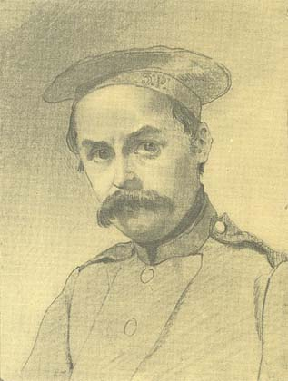
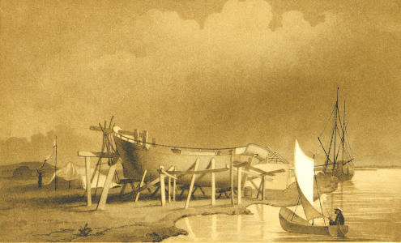
Через три місяці, з 30 липня 1848 року починається морська частина експедиції. На шхуні „Kонстантин” було двадцять сім чоловік і з них чотири офіцери. Шевченко плаває на кораблі у офіцерській каюті.
Тарас Григорович багато малює: пейзажи, портрети. Збереглось понад сто робіт. Натхненно пише. На цей період припадає основна частина його письменної творчості в засланні.
Автопортрет
Шхуна „Kонстантин”

Slide 9
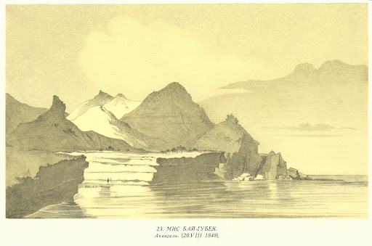
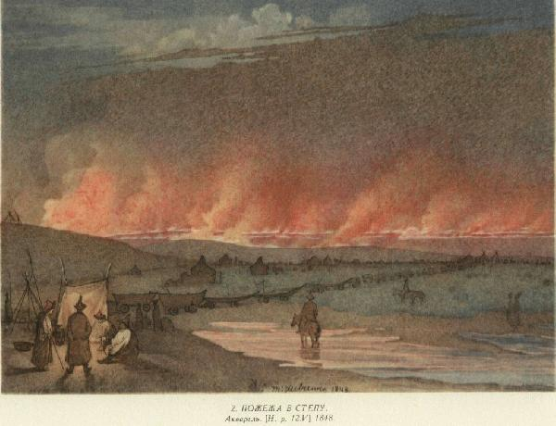
Мис Бай-Губек. Акварель (20.08.1484)
Пожежа в степу. Акварель (12.05.1848)

Slide 10
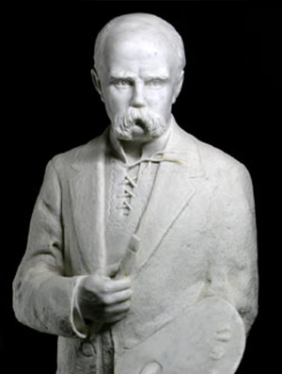
З приходом весни експедиція продовжувала дослідження моря, аж до 22 вересня 1849 року. Звіт Аральської географічної експедиції був гідно оцінений великими географами О. Гумбальдом і В.Семеновим Тянь-Шанським. Німецький учений, ознайомившись з ним, написав: „Це істинно відкриття в географії”. Семенов Тянь-Шанський, підсумовуючи результати досліджень, підкреслив, що її успіх був би неможливий без чудових іллюстрацій Т.Г.Шевченка.

Slide 11
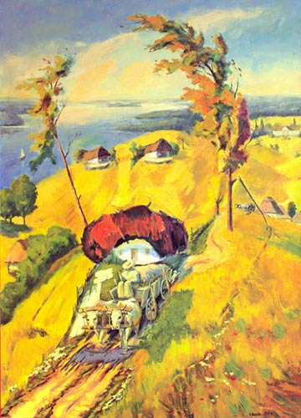
Дякую за увагу!

